Slide 1


Značilnosti uživanja gotovih jedi med dijaki sesgš iz marketinškega vidika
Avtorji:
Klemen Kuhar, Luka Lužija, Mark Gabrič, Žan Stare, Marcel Dijak
Mentor:
Janez Černilec
Kranj, maj, 2026

Slide 2
1 Zasnova projekta

Slide 3
1.1 Projektna zamisel
Katere so značilnosti popolnoma pripravljene jedi, konzerviranih živilskih izdelkov, toplo pripravljenih jedi s strani trgovcev z živili, razlike med popolnoma pripravljenimi, pripravljenimi in hladnimi gotovimi jedmi in svetovnih proizvajalcev gotovih jedi?
Katera živila dijaki SESGŠ kupujejo v živilskih trgovinah kot družina?
Kakšno je znanje dijakov SESGŠ glede živil, popolnoma pripravljenih jedi, konzerviranih živilskih izdelkov, toplo pripravljenih jedi s strani trgovcev in razlike med kupovanjem toplo pripravljenih jedi in hladnimi jedmi s strani trgovcev in svetovnih proizvajalcev gotovih jedi?
Katero sadje je možno kupiti v trgovini z živili za Klemena Kuharja, če kupuje za sebe?
Katero popolnoma pripravljeno jed kupiti za Špelo Čelik, če kupuje za sebe?
Kateri konzervirani živilski izdelek kupiti za Marka Gabriča, če kupuje za sebe?
Katero toplo pripravljeno jed s strani trgovcev z živili kupiti za Luko Lužijo, če kupuje za
sebe?
Kateri konzervirani živilski izdelek kupiti za Marka Gabriča, če kupuje za sebe?
Katero blagovno znamko popolnoma pripravljene jedi kupiti za Marcela Dijaka, če kupuje za sebe?
Katero hladno pripravljeno jed kupiti za Žana Stareta, če kupuje za sebe?
Katero so značilnosti trgovin Mercator glede gotovih jedi?

Slide 4
1.2 NAMEN PROJEKTA
Za ta projekt smo se odločili, ker želimo bolje spoznati gotove jedi.

Slide 5
1.3 CILJI PROJEKTA
Ugotoviti značilnosti popolnoma pripravljenih jedi, konzerviranih živilskih izdelkov, toplo pripravljenih jedi s strani trgovcev z živili, razlik med popolnoma pripravljenimi, polpripravljenimi in hladnimi gotovimi jedmi ter svetovnih proizvajalci gotovih jedi.
Ugotoviti znanje dijakov SESGŠ glede živil, popolnoma pripravljenih jedi, konzerviranih živilskih izdelkov, toplo pripravljenih jedi s strani trgovcev z živili, razlike med popolnoma pripravljenih, polpripravljenih in hladnih gotovih jedi ter svetovnih proizvajalcev gotovih jedi.
Določiti popolnoma pripravljeno jed, ki jo bo kupila Špela Čelik, konzervirani živilski izdelek, ki ga bo kupil Mark Gabrič, toplo pripravljeno jed s strani trgovcev z živili, ki jo bo kupil Luka Lužija, hladno pripravljeno jed, ki jo bo kupil Žan Stare, blagovno znamko popolno pripravljene jedi, ki jo bo kupil Marcel Dijak.
Spoznati ponudbo gotovih jedi, ki jih ima Mercator v svojih prodajalnah.

Slide 6
1.4 IZVEDENE AKTIVNOSTI
Analize:
Analiza: Popolnoma pripravljene jedi
Analiza: Konzervirani živilski izdelki
Analiza: Toplo pripravljene jedi s strani trgovcev z živili
Analiza: Razlika med popolnoma pripravljenimi, polpripravljenimi in hladnimi gotovimi jedmi
Analiza: Svetovni proizvajalci gotovih jedi
Ankete:
Anketa: Katera živila kupujete v živilskih trgovinah kot družina?
Anketa: Kupovanje popolnoma pripravljenih jedi v družinah dijakov SESGŠ?
Anketa: Kupovanje konzerviranih živilskih izdelkov v družinah dijakov SESGŠ?
Anketa: Kupovanje toplo pripravljenih jedi s strani trgovcev z živili v družinah dijakov SESGŠ?
Anketa: Kupovanje hladnih gotovih jedi v družinah dijakov SESGŠ?
Anketa: Značilnosti blagovnih znamk gotovih jedi z vidika dijakov SESGŠ

Slide 7
Kvizi:
Kviz: Živila
Kviz: Popolnoma pripravljene jedi
Kviz: Konzervirani živilski izdelki
Kviz: Toplo pripravljene jedi s strani trgovcev z živili
Kviz: Razlika med popolnoma pripravljenimi, polpripravljenimi in hladnimi gotovimi jedmi
Kviz: Svetovni proizvajalci gotovih jedi
Izbire najboljših možnosti s programom DEXI:
Dexi: Katero sadje kupiti v trgovini z živili za Klemena Kuharja, če kupuje za sebe
Dexi: Katero popolnoma pripravljeno jed kupiti za Špelo Čelik, če kupuje za sebe
Dexi: Kateri konzervirani živilski izdelek kupiti za Marka Gabriča, če kupuje za sebe
Dexi: Katero toplo pripravljeno jed s strani trgovcev z živili kupiti za Luko Lužijo, če kupuje za sebe
Dexi: Katero hladno pripravljeno jed kupiti za Žana Stareta, če kupuje za sebe
Dexi: Katero blagovno znamko popolnoma pripravljene jedi kupiti za Marcela Dijaka, če kupuje za sebe

Slide 8
Opazovanje:
Opazovanje: Trgovine Mercator glede gotovih jedi
Puzle:
Križanka: Živila
Križanka: Popolnoma pripravljene jedi
Križanka: Konzervirani živilski izdelki
Križanka: Toplo pripravljene jedi s strani kupcev
Križanka: Razlika med popolnoma pripravljenimi, polpripravljenimi in hladnimi gotovimi jedmi
Križanka: Svetovni proizvajalci gotovih jedi

Slide 9
2 IZVEDBA PROJEKTA

Slide 10
2.1 konzervirani živilski izdelki
Kaj so konzervirani živilski izdelki?
Kaj je namen konzerviranja?
Za katera živila se uporablja konzerviranje?
Kaj pomeni konzerviranje?
Kaj so glavni postopki konzerviranja?
Katere vrste konzerviranih izdelkov poznamo?
Katere prednosti konzerviranih izdelkov poznamo?
Kater slabosti konzerviranih izdelkov poznamo?
Kakšen pomen imajo danes konzervirani izdelki?
Zakaj vložena hrana ni gotova jed?
Podjetje Eta Kamnik
Katere so značilnosti njihove ponudbe gotovih jedi?
Predstavitev pod znamke Pogrej in Pojej?
Kakšne so značilnosti izdelkov Pogrej & pojej?
Katere so prednosti in izzivi?

Slide 11
2.2 anketa: KUPOVANJE TOPLO PRIPRAVLJENIH PRI TRGOVCIH Z ŽIVILI, ČE GRE ZA DRUŽINE DIJAKOV SESGŠ KRANJ
Dne 27. 10. 2025 so dijakinje in dijaki SESGŠ, ŠC Kranj reševali zgornjo anketo, ki je bila dosegljiva na spletnem naslovu: http://sesgs.si/anketa
Anketo je reševalo 30 dijakov in dijakinj SESGŠ Kranj
Starost reševalcev je bila od 15 do 25 let.
Na podlagi obdelave podatkov ankete Kupovanje toplo pripravljenih jedi pri trgovcih z živili, če gre za družine dijakov SESGŠ Kranj v aplikaciji Limesurvey, smo prišli do naslednjih rezultatov.

Slide 12
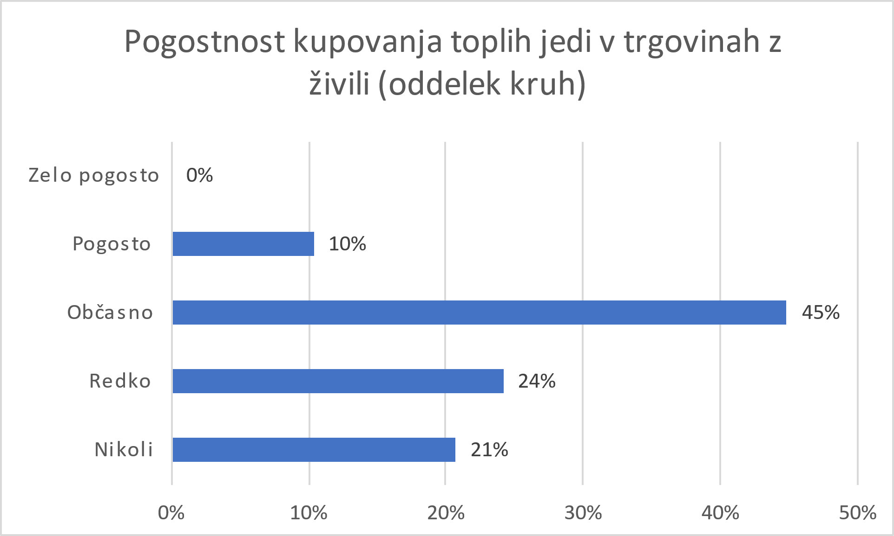
1. Kako pogosto vaše družine kupujejo toplo pripravljene jedi pri trgovcih z živili, če gre za steklene vitrine?

Slide 13
2. Katere trgovce z živili najpogosteje izbirate za nakup toplih jedi s strani trgovcev z živili?

Slide 14
3. Kakšni so razlogi za nakup toplo pripravljenih jedi s strani trgovcev z živili (steklene vitrine)?

Slide 15
4. Kolikšen delež družinskega prehranjevanja predstavljajo toplo pripravljene jedi iz delikatese trgovine?

Slide 16
5. Kaj menite glede toplo pripravljenih jedi iz vitrine trgovcev, če gre za delikateso trgovine, pri čemer upoštevate tudi vašo družino?

Slide 17
6. Kakšna je cenovna dostopnost jedi iz vitrine trgovcev po vašem mnenju in mnenje vaše družine?

Slide 18
7. Katera topla pripravljena jed iz vitrine trgovca vam je najbolj všeč in jo najraje kupujete v okviru vaše družine?

Slide 19
2.3 KVIZ: konzervirani živilski izdelki
Dne 13. 11. 2025 so dijaki SESGŠ, ŠC Kranj reševali kviz o Konzerviranih živilskih izdelkih, ki je bila dosegljiv na spletnem naslovu: https://ucilnice.arnes.si/mod/quiz/view.php?id=6521094
Kviz je reševalo 29 reševalcev.
Reševalci so bili moški in ženske, od tega 76% žensk in 24 %moških.
Starost reševalcev je bila od 17 do 19 let.

Slide 20
2.3 Rezultati KVIZa: Konzerviranih živilskih izdelkov

Slide 21
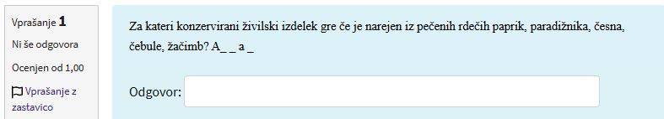
1.Reševalci kviza so dokaj dobro odgovarjali na kvizno vprašanje (70 % pravilnih odgovorov), ki je bil tipa: kratek odgovor. Vprašanje se je glasilo: Za kateri konzervirani živilski izdelek gre, če je narejen iz pečenih rdečih paprik, paradižnika, česna, čebule, začimb? Pravilen odgovor je bil: ajvar. Reševalci kviza so navajali naslednje odgovore:
A,
A_ _ a _,
Hladni.

Slide 22
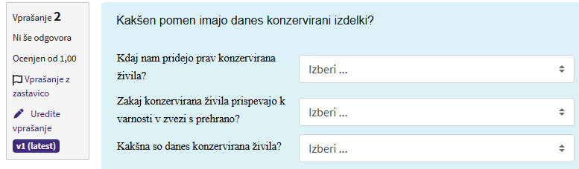
2. Reševalci kviza so dokaj dobro odgovarjali na 2. kvizno vprašanje tipa: Ujemanje. Pravilnih odgovorov je bilo malo več kot 77 %. Osnovno vprašanje se je glasilo: Kakšen pomen imajo danes konzervirani izdelki?

Slide 23
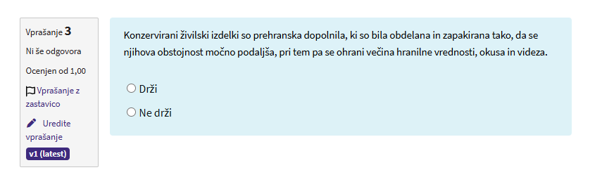
3. Na tretje kvizno vprašanje tipa Drži/Ne drži je bilo 19 % pravilnih odgovorov. Pravilni odgovor je bil Ne drži.

Slide 24
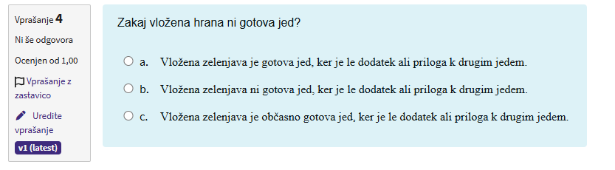
4. Na četrto kvizno vprašanje tipa Več izbir je bilo 56 % pravilnih odgovorov. Vprašanje se je glasilo: Zakaj vložena hrana ni gotova jed?

Slide 25
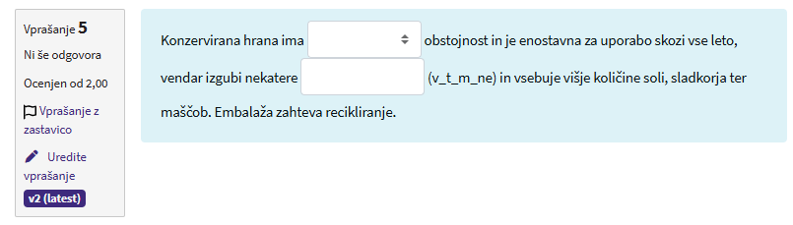
5. Na zadnje kvizno vprašanje, ki je bil tipa Ugnezdeni odgovori, je bilo 96 % pravilnih odgovorov. Trditev se je glasila: Konzervirana hrana ima (dolgo) obstojnost in je enostavna za uporabo skozi vse leto, vendar izgubi nekatere (vitamine) in vsebuje višje količine soli, sladkorja ter maščobo. Embalaža zahteva recikliranje.

Slide 26
2.4 kateri konzervirani živilski izdelek kupiti za sebe
S programom DEXI za več parametrsko odločanje sem izbiral med naslednjimi konzerviranimi izdelki na spletni strani od trgovine Mercator
Marelični kompot Natureta
Ananasov kompot Del Monte
Breskov kompot Valfrutta

Slide 27
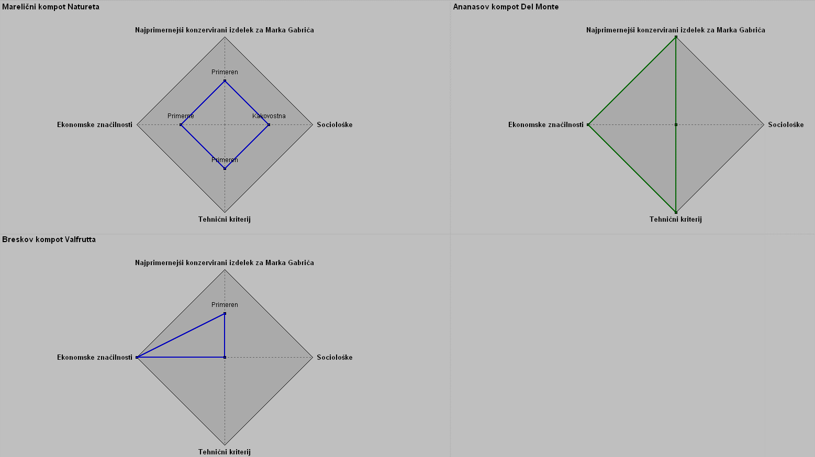
Iz grafa je razvidno, da ima marelični kompot Natureta primerne ekonomske značilnosti (cena, pogosta uporaba, pretekle izkušnje z izdelkom), primerne tehnične značilnosti (kalorije, sestavine, vsebnost sladkorja, količina izdelka, način odpiranja) in primerne sociološke značilnosti (embalaža, poreklo izdelka, vonj izdelka, popularnost med znanci)
Ananasov kompot Del Monte pa ima zelo primerne ekonomske značilnosti in tehnične značilnosti, vendar ima neprimerne sociološke značilnosti.
Breskov kompot Valfrutta ima zelo primerne ekonomske značilnosti, tehnične značilnosti in sociološke značilnosti ima neprimerne.

Slide 28
2.5 puzle: Razlika med popolnoma pripravljenimi, polpripravljenimi in hladnimi gotovimi jedmi
Od 8. 12. 2025 do 12. 12. 2025 sem izdeloval puzle z naslovom: Razlika med popolnoma pripravljenimi, polpripravljenimi in hladnimi gotovimi jedmi, ki so dosegljive na spletnem naslovu: puzla-zivila-izdelana.xlsx

Slide 29
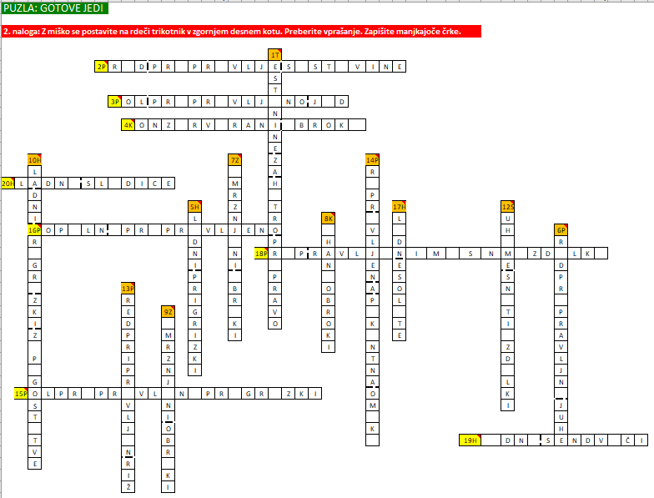

Slide 30
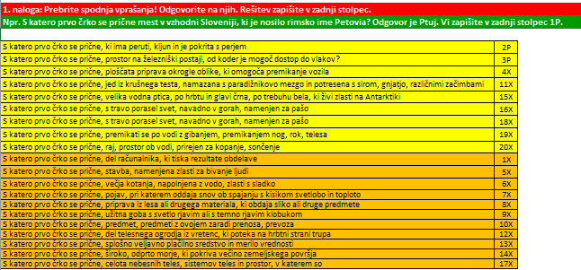

Slide 31
2.6 OPAZOVANJE: TRGOVINE MERCATOR GLEDE GOTOVIH JEDI
Katere gotove jedi ponuja Mercator in kakšne so cene?
Kakšna je priporočena priprava ali način segrevanja pakiranega pasulja?
Ali je na embalaži navedena hranilna vrednost in alergeni?
Za kakšen obrok (kosilo, večerja, hitro pripravljeno jed) se zdi pasulj najbolj primeren?

Slide 32
3 lITERATURA
OpenAI. 2025. ChatGPT. [Online].
Razpoložljivost: https://chat.openai.com (6. 10. 2025)
Mercator. 2025. Mercator Online. [Online]
Razpoložljivost: https://mercatoronline.si (19. 12. 2025)..

Slide 33
HVALA ZA VAŠO POZORNOST!

Slide 34
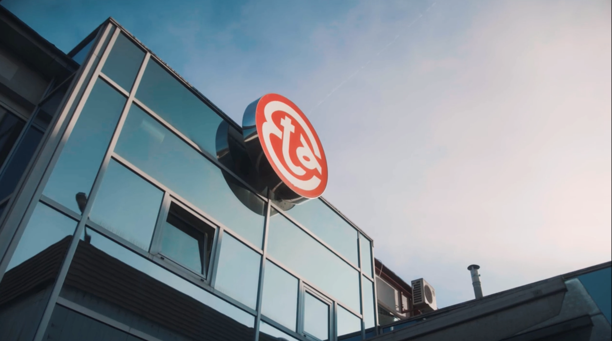

Slide 35
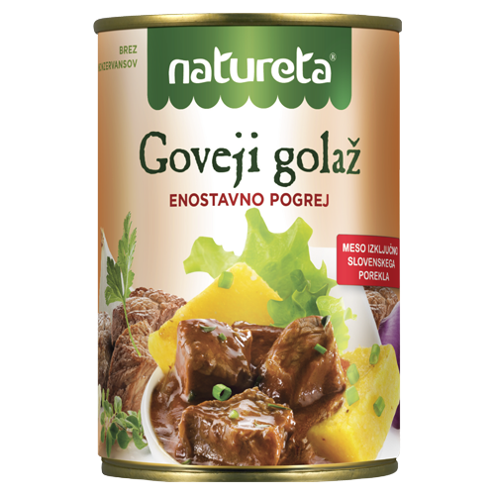

Slide 36
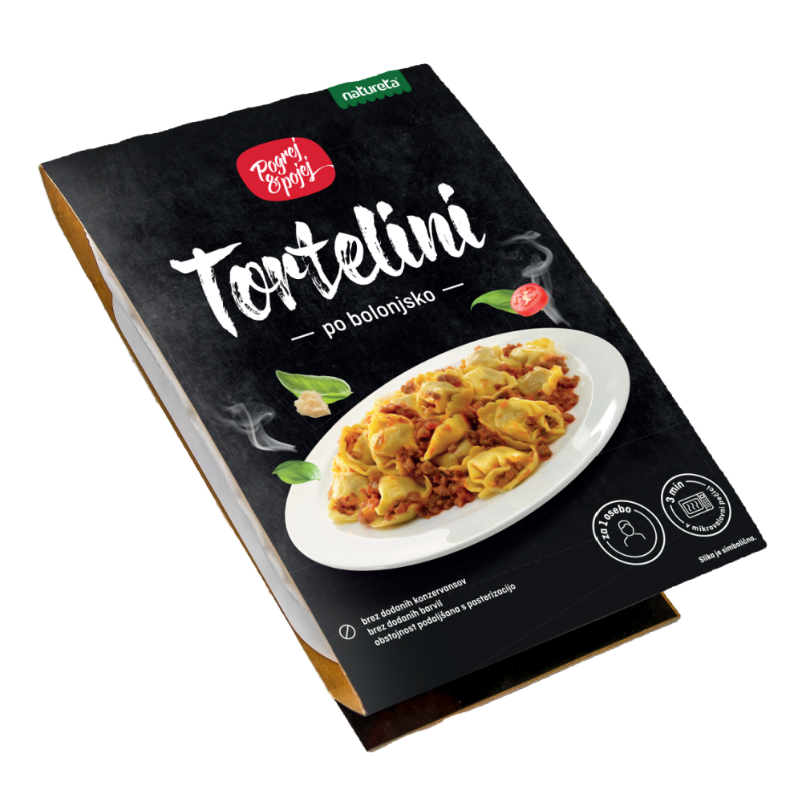

Slide 37
